Slide 1

TIẾT 40:HOẠT ĐỘNG TRẢI NGHIỆM
DÂN SỐ VÀ CƠ CẤU DÂN SỐ VIỆT NAM
(TIẾT 1)

Slide 2
1
KHỞI ĐỘNG

Slide 3

Em hãy báo cáo số liệu về số nam, nữ, số dân thành thị, nông thôn ở Việt Nam năm 2011.

Slide 4
2
HÌNH THÀNH KIẾN THỨC

Slide 5


HƯỚNG DẪN TRA CỨU SỐ LIỆU TRÊN TRANG WEB http://www.gso.gov.vn/
Trang web http://www.gso.gov.vn/

Slide 6
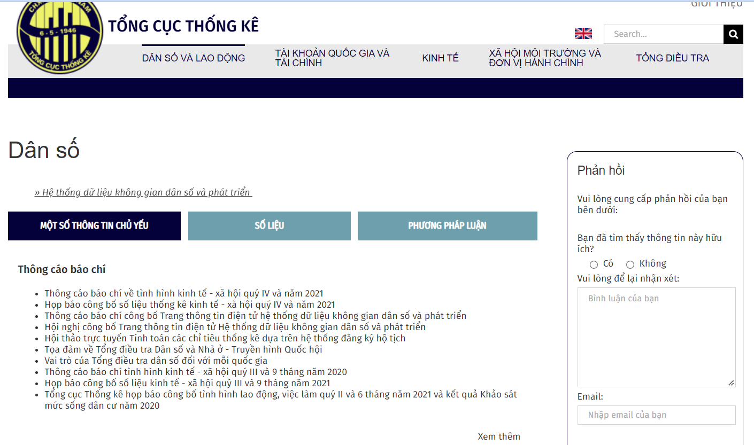

Bước 1: Tìm vào Mục dân số và lao động
Bước 2: Tìm vào Số liệu

Slide 7
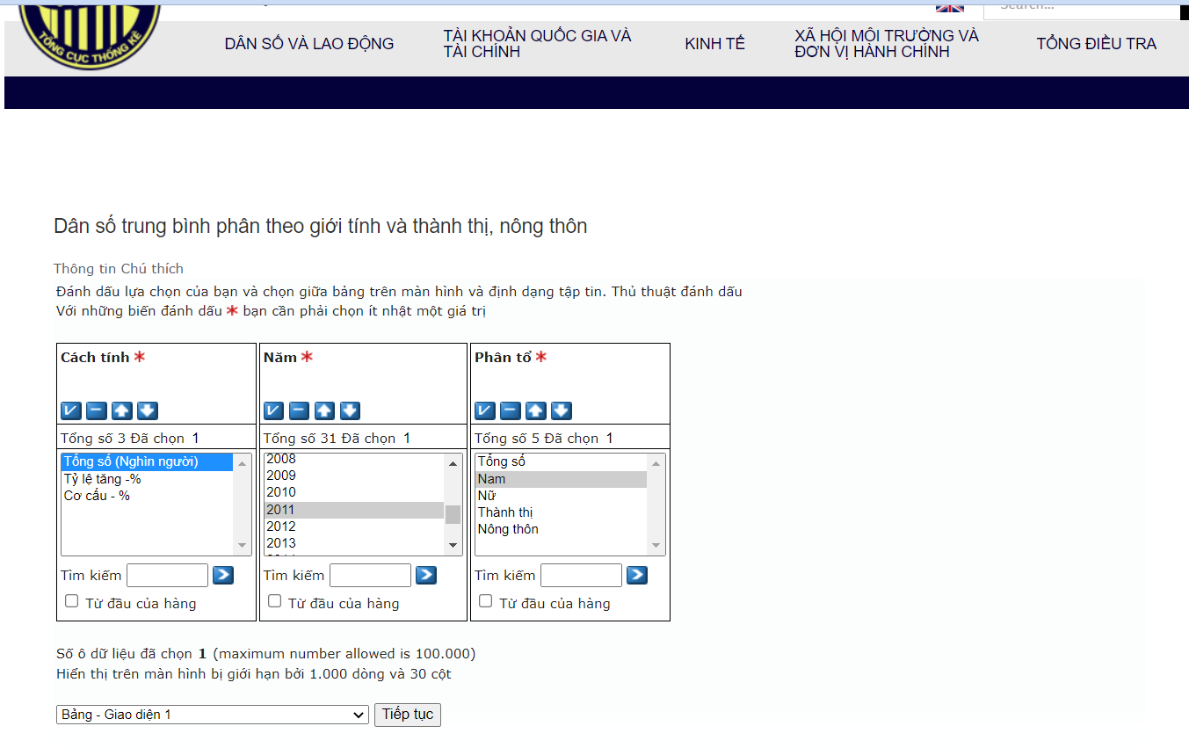
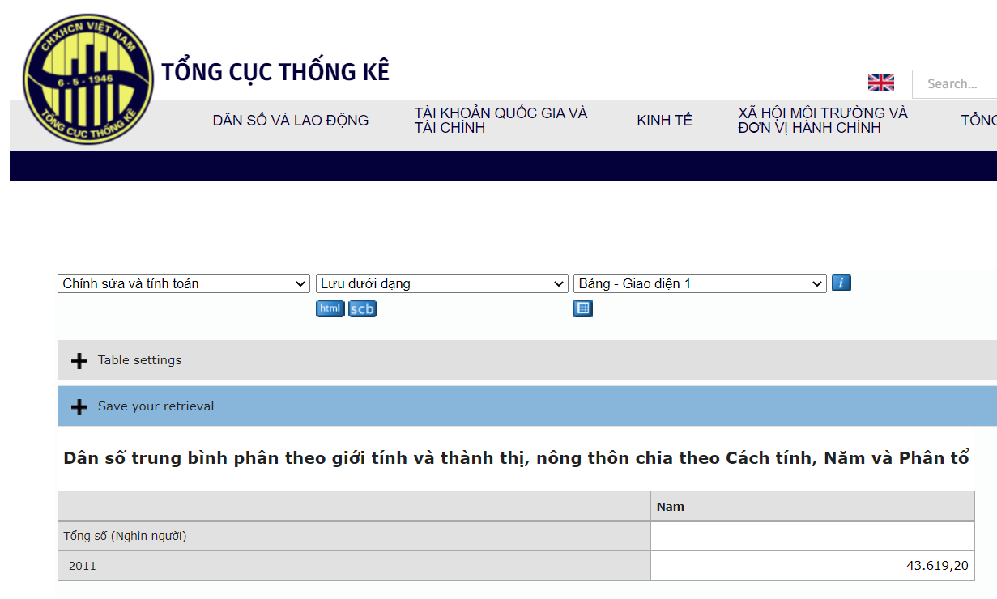
Bước 3: Tìm vào Dân số trung bình theo giới tính và thành thị, nông thôn -> Dân số
Bước 4: Đọc số liệu.

Slide 8

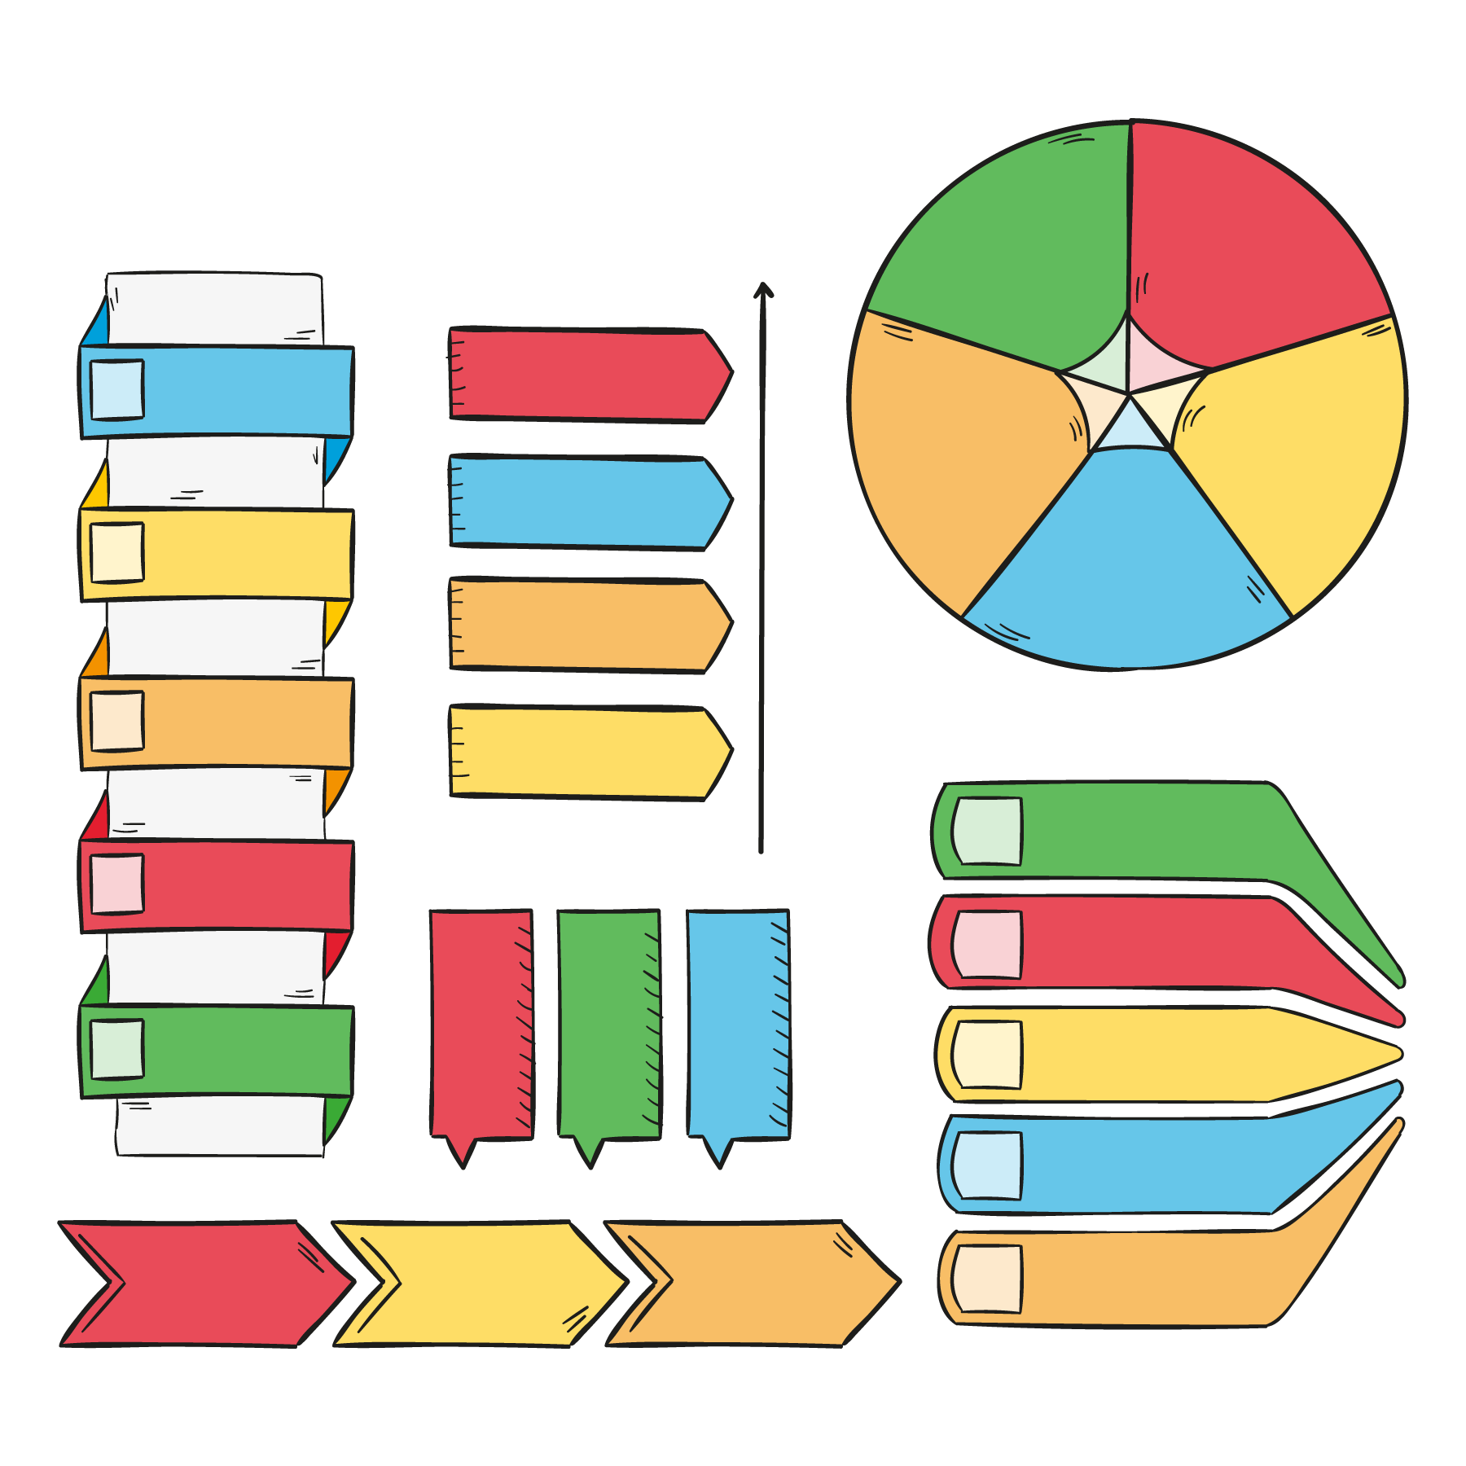

THẢO LUẬN NHÓM
Nhóm 1: Số nam, nữ trong các năm 2011 đến 2015.
Nhóm 2: Số dân nông thôn, thành thị trong các năm 2011 đến 2015.
Nhóm 3: Số nam, nữ trong các năm 2016 đến 2020.
Nhóm 4: Số dân nông thôn, thành thị trong các năm 2016 đến 2020.
Nhóm 1
Nhóm 2
Nhóm 3
Nhóm 4

Slide 9
3
LUYỆN TẬP

Slide 10


THẢO LUẬN NHÓM
Nhóm 1: Tỉ lệ phần trăm số nam, nữ trong các năm 2011 đến 2015.
Nhóm 2: Tỉ lệ phần trăm số dân nông thôn, thành thị trong các năm 2011 đến 2015.
Nhóm 3: Tỉ lệ phần trăm số nam, nữ trong các năm 2016 đến 2020.
Nhóm 4: Tỉ lệ phần trăm số dân nông thôn, thành thị trong các năm 2016 đến 2020.
. Bảng mẫu
Tỉ lệ | 2011 | 2012 | 2013 | 2014 | 2015
Nam
Nữ

Slide 11
4
VẬN DỤNG

Slide 12
TÌM HIỂU ỨNG DỤNG VẼ BIỂU ĐỒ CỘT TRÊN EXCEL
https://www.youtube.com/watch?v=f3tYFsvV8lo

Slide 13

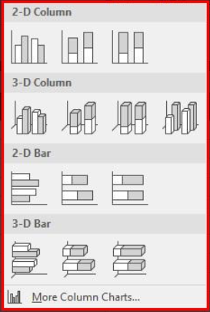
TÌM HIỂU ỨNG DỤNG VẼ BIỂU ĐỒ CỘT TRÊN EXCEL
Bước 1: Chọn miền trên excel đã tổng hợp.
Bước 2: Chọn Insert trên thanh công cụ > Trong mục Charts, chọn biểu đồ cột (biểu tượng cột).
Bước 3: Chọn kiểu biểu đồ.

Slide 14
NHIỆM VỤ VỀ NHÀ

Slide 15
NHIỆM VỤ VỀ NHÀ
NHÓM 1:
Vẽ biểu đồ cột số nam, nữ trong các năm 2011- 2015
NHÓM 2:
Vẽ biểu đồ cột số nam, nữ trong các năm 2016- 2020
NHÓM 3:
Vẽ biểu đồ cột số dân thành thị, nông thôn trong các năm 2011- 2015
NHÓM 4:
Vẽ biểu đồ cột số dân thành thị, nông thôn trong các năm 2016- 2020

Slide 16

GIỜ HỌC KẾT THÚC
CẢM ƠN CÁC THẦY GIÁO, CÔ GIÁO VÀ CÁC EM

